Slide 1


Slide 2
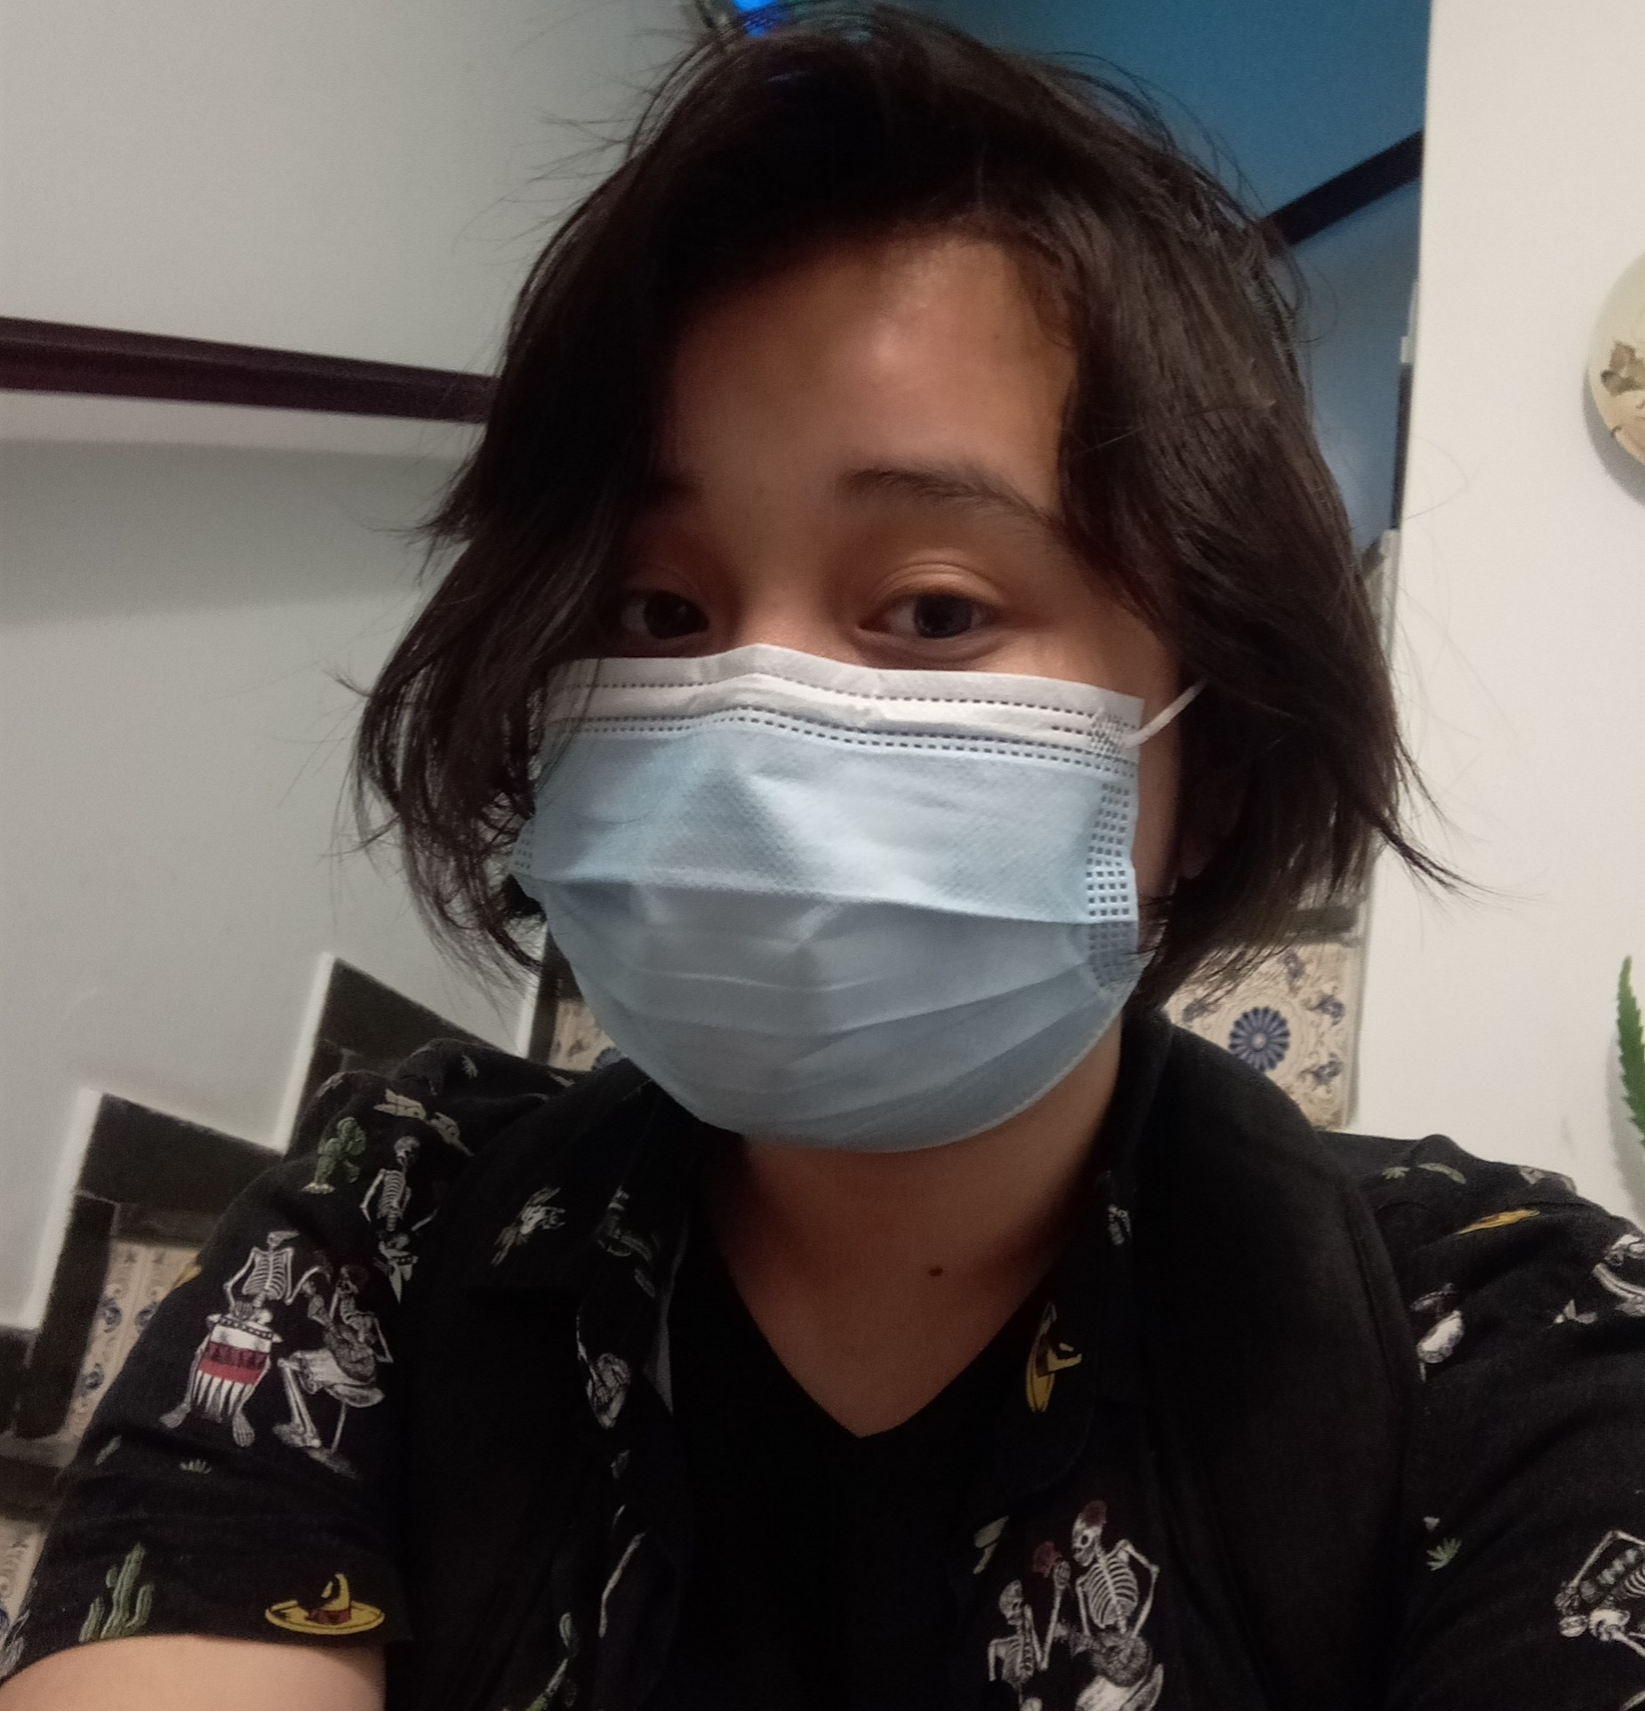


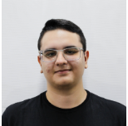
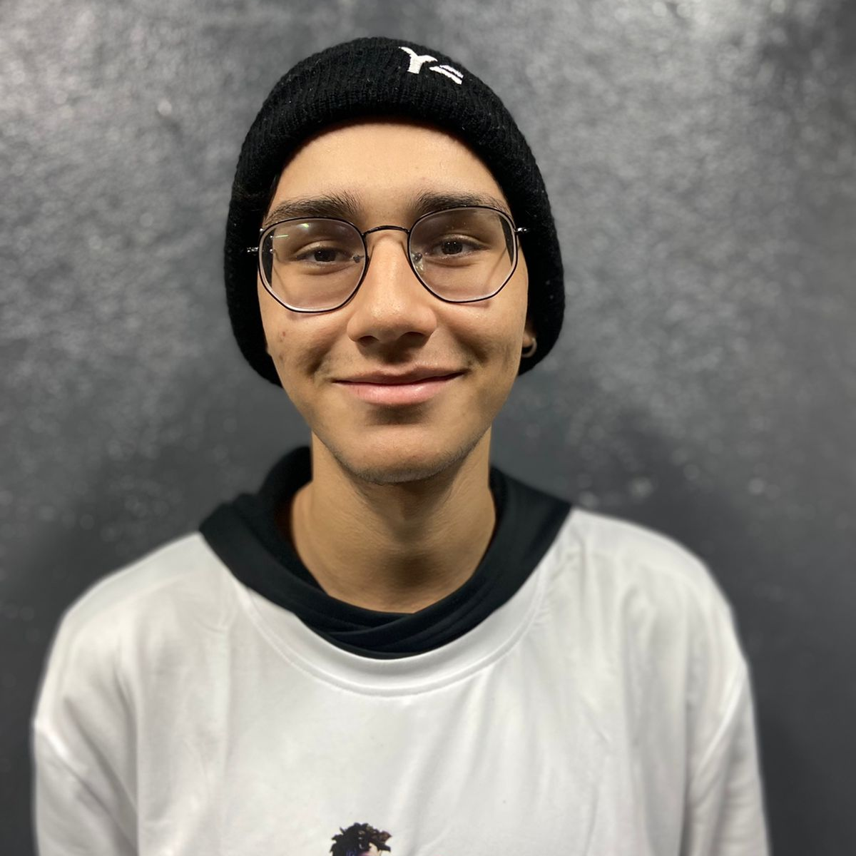
Equipe Desenvolvedora
Agda Taniguchi
Felipe Grossi
Gabriel Yuuzu
Guilherme Alves
Ivan Freire

Slide 3

Equipe Desenvolvedora
Agda Taniguchi
Felipe Grossi
Gabriel Yuuzu
Guilherme Alves
Ivan Freire

Slide 4


Onde está o problema?
Contextualização
Analisando nosso cenário atual, no qual acabamos de enfrentar uma pandemia, cerca de 48% das empresas adotaram o modelo de trabalho home office, que se baseia em trabalhar em casa, principalmente pelo computador.
Problemas encontrados
Porém baseando-se nesses dados cerca de 67% dos funcionários passaram a ter dificuldades quanto a implementação do modelo e dos gerenciadores há reclamações a respeito dos funcionários ficarem improdutivos e até mesmo mal-educados

Slide 5





Solução proposta
Desenvolvimento de um sistema que torne o home office um ambiente de trabalho monitorado como o presencial
Monitoramento de Hardware do funcionário
Relatórios em tempo real
Visando maior produtividade da equipe

Slide 6
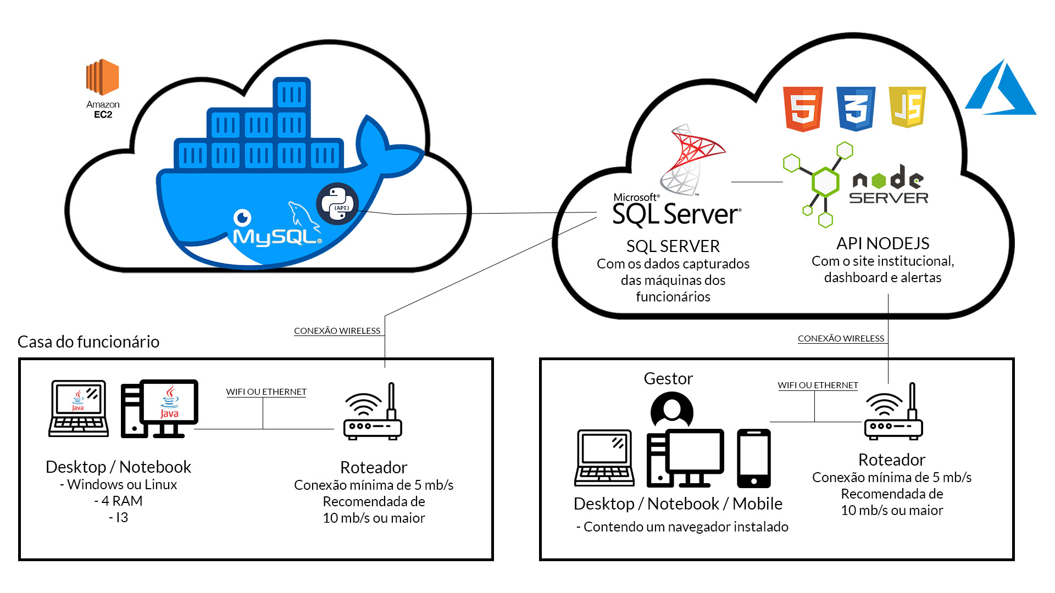
Diagrama de solução técnica

Slide 7
Como funciona o nosso produto?

Slide 8
Custo de servidores

Slide 9
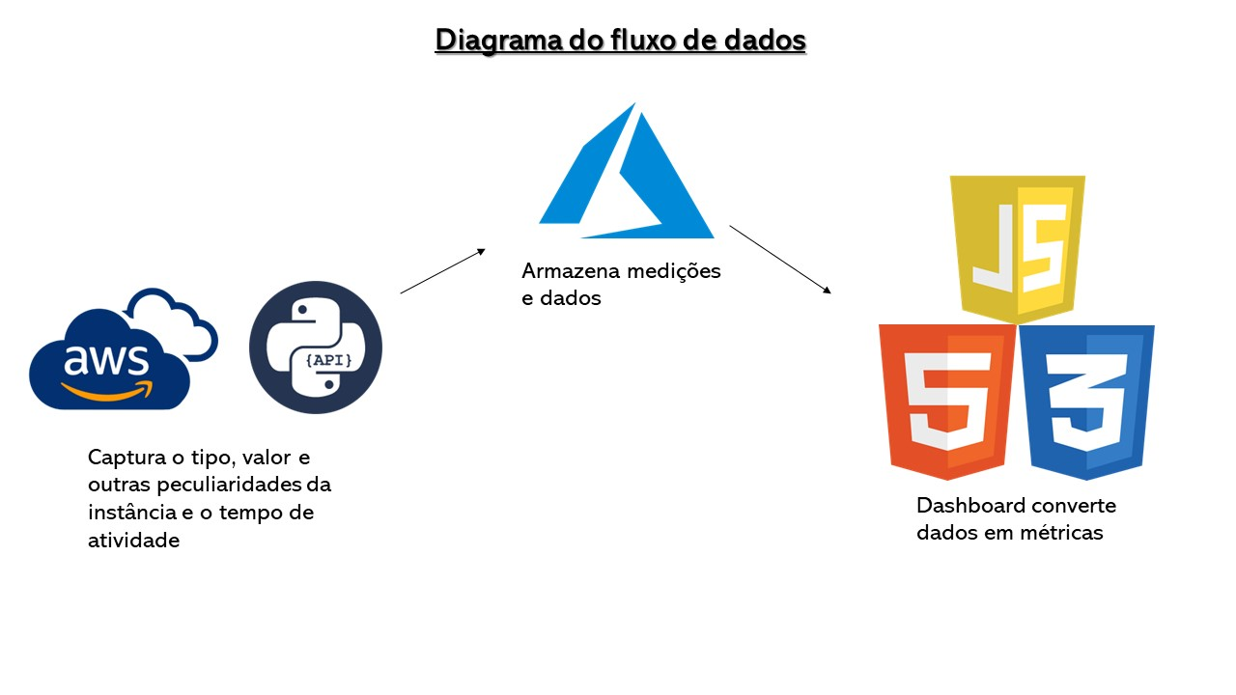

Slide 10
Monitoramento de rede

Slide 12
Processos

Slide 14
Localização

Slide 16
Análise por localização

Slide 17
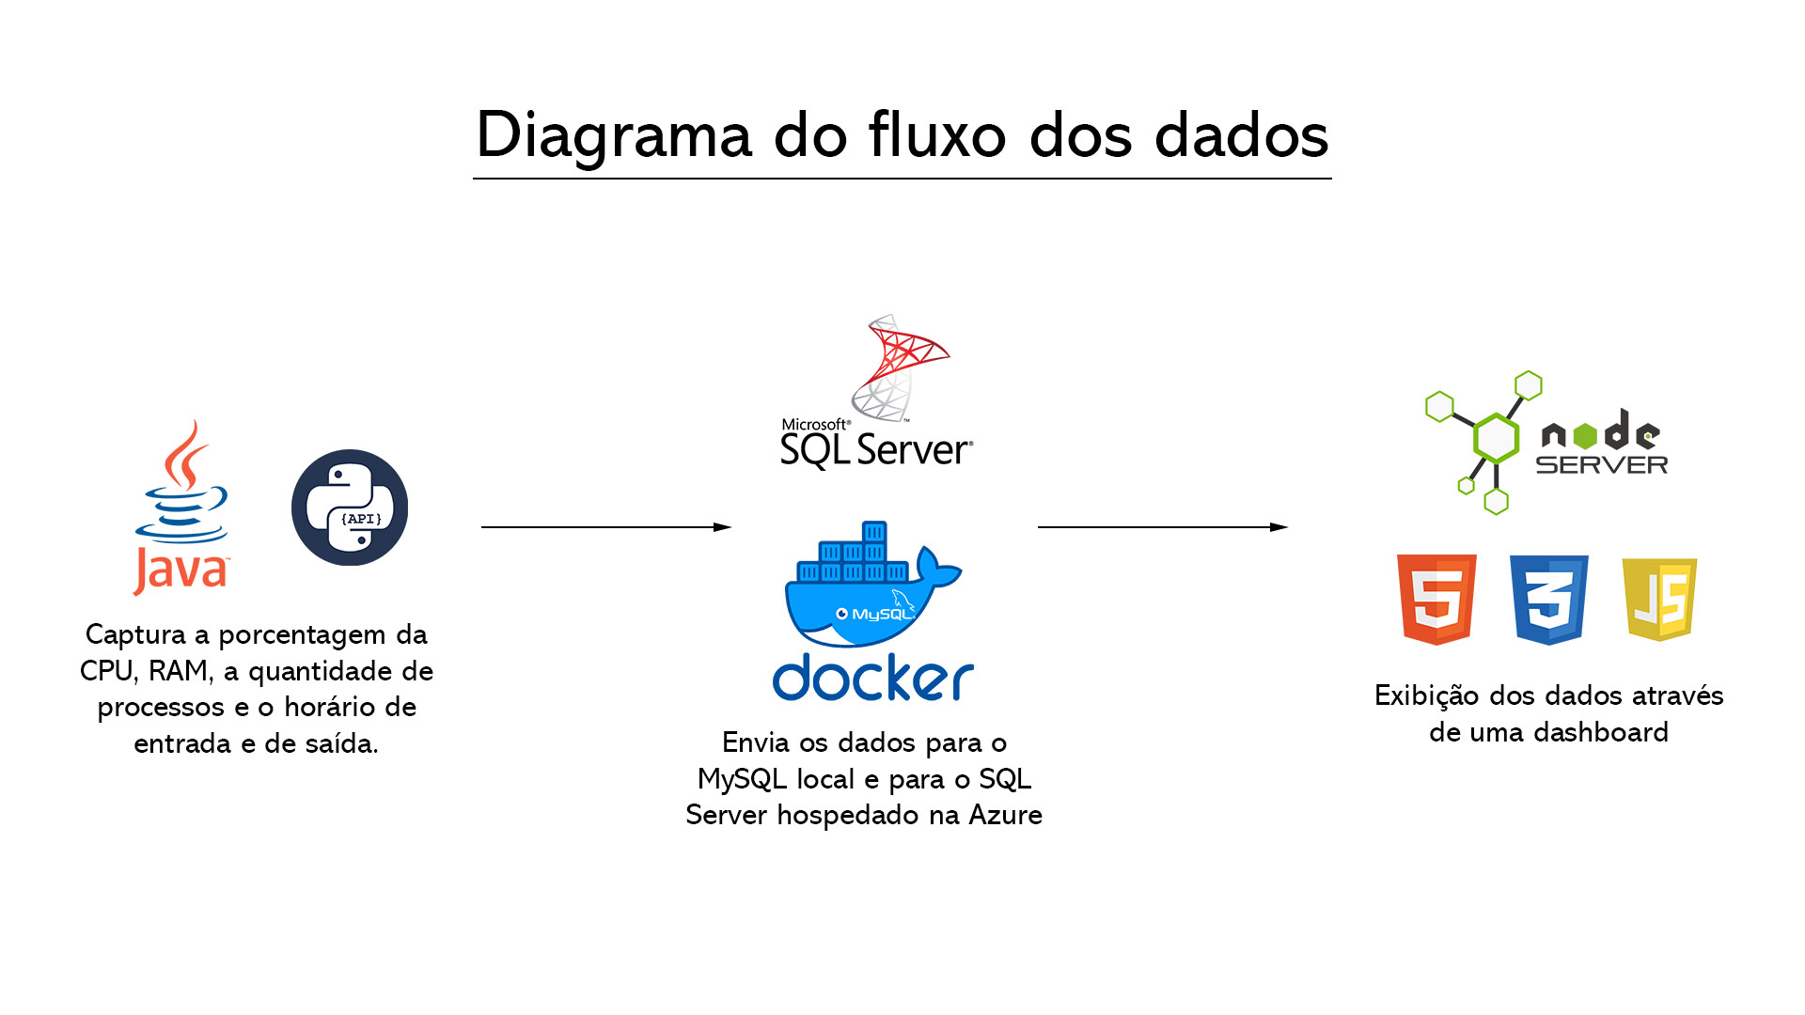

Slide 18
Nossos aprendizados

Slide 19
Agradecimentos

Slide 20
Agradecemos por sua atenção!

